Slide 1
Pertussis (Keuchhusten)
Erstellt von impf.wiki

Slide 2
Inhalt
Definition
Verbreitung
Symptome und Komplikationen
Therapie
Prävention
Quellen

Slide 3

Definition
„Keuchhusten (Pertussis) wird durch Bakterien ausgelöst und ist hoch ansteckend. Weltweit ist Keuchhusten eine der häufigsten Infektionskrankheiten der Atemwege. Der Keuchhusten-Erreger bildet Giftstoffe, welche die Schleimhäute der Luftwege schädigen.“ - Definition des BZgA (Bundeszentrale für gesundheitliche Aufklärung)
Quelle: BZgA (2018): Keuchhusten URL:https://www.infektionsschutz.de/erregersteckbriefe/keuchhusten.html

Slide 4
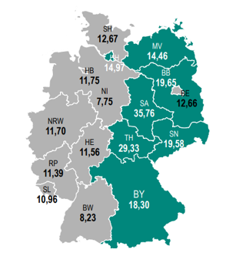
Verbreitung
Infektionswege: Tröpfcheninfektion
Erreger heftet sich an die Schleimhäute des Atemtrakts
Absonderung von Giftstoffen
Inkubationszeit: 7-20 Tage
16 Millionen Fälle von Keuchhusten weltweit
Übermittelte Keuchhusten-Erkrankungen pro 100.000 Einwohner nach Bundesland, Deutschland 2018
Bundesweite Inzidenz: 13,8 Erkrankungen/100.000 Einwohner
195.000 Todesfälle pro Jahr (weltweit)
Quelle: Erstellt nach Daten des RKI

Slide 5
Symptome und Komplikationen
Erwachsene: lästige Erkältung mit langwierigem quälenden Husten
Säuglinge: Atemaussetzer → bläuliche Verfärbung der Haut, Erstickungsgefahr
3 Phasen:
Erkältungs-Phase: Husten, Niesen, Halsschmerzen und laufende Nase (1-2 Wochen)
Anfall-Phase: krampfartige Hustenanfälle → Atemnot, Verkrampfung des Kehlkopf, keuchendes Geräusch beim Atmen (ca. 50x pro Tag)→ Schlafmangel
Erholungs-Phase: Hustenanfälle werden schwächer
Komplikationen: Lungenentzündung, Mittelohrentzündung und Gehirnentzündung

Slide 6
Therapie
Antibiotische Therapie → Kann nur Dauer und Heftigkeit der Erkrankung beeinflussen
Möglichst früh ansetzen
Bei Säuglingen stationäre Aufnahme → Überwachung
Ausreichende Flüssigkeitszufuhr
Kleinere Mahlzeiten

Slide 7
Prävention
Impfen:
Sechsfachimpfung: Tetanus, Pertussis, Polio, Hib, Hepatitis-B und Diphtherie
Impfschema: 2+1 Impfschema
2,4 und 11 Monate
Auffrischung im Erwachsenenalter
Keine Einzelimpfung → Kombination mit Tetanus und Diphtherie
STIKO-Empfehlung:
Frauen mit Kinderwunsch
Enge Kontaktpersonen von Säuglingen
Verträglichkeit:
Gut verträglich
Rötung und Schwellung der Einstichstelle
Allergische Reaktion NICHT möglich

Slide 8
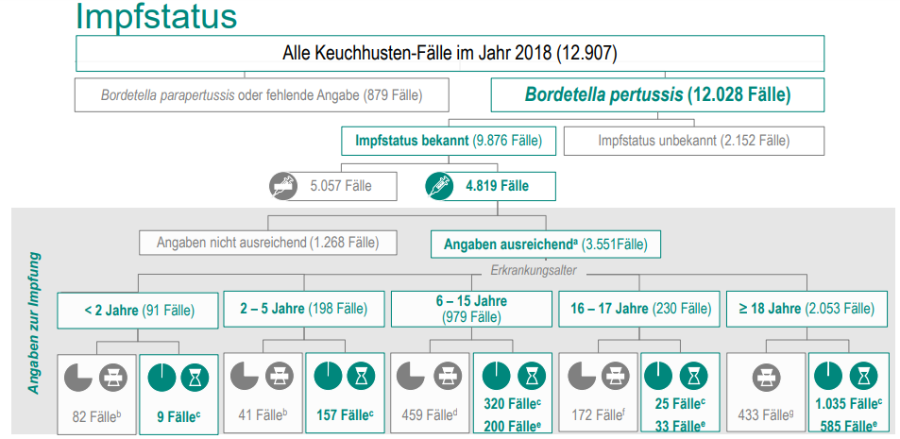
Impfstatus
Quelle: Erstellt nach Daten des RKI

Slide 9
Quellen
RKI-Ratgeber (2020): Keuchhusten (Pertussis) URL: https://www.rki.de/DE/Content/Infekt/EpidBull/Merkblaetter/Ratgeber_Pertussis.html;jsessionid=74E2915CB273AFBD7A41F00C85338E80.internet071#Start, Aufruf am 04.08.2020
Ommen, Oliver (o.J.): Keuchhusten- Impfung bei Kindern URL: https://www.impfen-info.de/impfempfehlungen/fuer-kinder-0-12-jahre/keuchhusten-pertussis.html, Aufruf am 16.07.2020
Matzik, Sophie (2018): Keuchhusten URL: https://www.netdoktor.de/krankheiten/keuchhusten/, Aufruf am 16.07.2020
Feichter, Martina (2020): Keuchhusten – Impfung URL: https://www.netdoktor.de/krankheiten/keuchhusten/impfung/, Aufruf am 16.07.2020
BZgA (2018): Keuchhusten URL: https://www.infektionsschutz.de/erregersteckbriefe/keuchhusten.html, Aufruf am 04.08.2020

